Slide 1

MAGANG 2
Yanuarti Apsari, M.Pd
IKIP Siliwangi Bandung
HP. 087823047694/ yanuar.apsari1@gmail.com

Slide 2
Magang 1
Mengenal lingkungan sekolah
Magang 2
Menyusun RPP mata pelajaran sesuai dengan kurikulum 2013
memahami berbagai teori belajar dan prinsip-prinsip pembelajaran yang mendidik,
menggali berbagai pendekatan, strategi, metode, dan teknik pembelajaran yang mendidik secara kreatif
Memahami Pengembangan kurikulum
memanfaatkan teknologi informasi dan komunikasi (ICT) untuk kepentingan pembelajaran.
menerapkan berbagai pendekatan, strategi, metode, dan teknik pembelajaran

Slide 3
Steps in Curriculum Development
Needs Analysis
Goal Setting
Syllabus Design
Methodology
Testing and Evaluation
(Richard: 1995)

Slide 4
BERBAGAI KENDALA SAAT PPL
Tuntutan dari sekolah (pindah tempat PPL)
Kesulitan dalam pembuatan administrasi guru spt prota, promes, silabus, rpp, pembuatan soal, dll
Karakteristik guru pamong yang berbeda2
Perubahan kurikulum
minimnya penguasaan tentang metode dan media pembelajaran

Slide 5
TUNTUTAN DI KAMPUS
Penambahan Syarat sidang.
Lulus tes TOEFL
Publikasi jurnal (ambil data untuk pelitian selama PPL)

Slide 6
Thus, it can be concluded....
NEED ANALYSIS as a basis for determining:
1. Goal
2. Teaching Material
3. Teaching Method
4. Evaluation

Slide 7
Indikator Pembelajaran
Pengetahuan
Mahasiswa mampu memahami sistematika RPP Kurtilas revisi
Keterampilan
Menyusun RPP Kurtilas Revisi matpel Bahasa Inggris dengan menerapkan HOTS pada kegiatan pembelajaran didalamnya dengan memanfaatkan ICT sebagai media pembelajaran
Mahasiswa mampu mengidentifikasi penilaian tingkat rendah (LOTS) menengah (MOTS), dan tinggi (HOTS),
Menentukan kegiatan pembelajaran yang mengembangkan cara berpikir tingkat tinggi (HOTS) pada RPP
Mahasiswa memahami pentingnya ICT
Mampu mengajar didepan kelas sesuai dengan RPP yang telah dibuat (Microteaching)

Slide 8
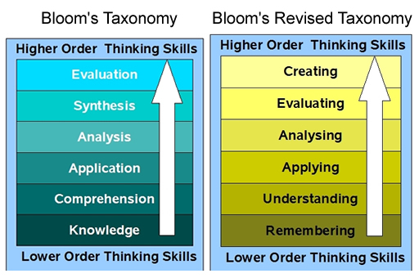
OBJECTIVE AND TAXONOMY BLOOM

Slide 9
Silabus
Pertemuan | Materi
Ke-1 | Introduction, Penyampaian Silabus Menjelasan tentang Revisi Kurtilas
Ke-2 | Menjelasan tentang Revisi Kurtilas dan Bentuk RPP terbaru (HOTS, 4C) Menjelaskan instrument penilaian tingkat rendah (LOTS) menengah (MOTS), dan tinggi (HOTS), Menentukan kegiatan pembelajaran yang mengembangkan cara berpikir tingkat tinggi (HOTS) pada RPP mata pelajaran Pemanfaatan ICT dalam Pembelajaran
Ke-3 -4, -5, | Praktek membuat RPP dalam kelompok
Ke-6, -7,-8 | Micro teaching

Slide 10
METHODOLOGY
1. Group Discussion
2. 40% teori 60%Praktek
3. praktek penyusunan RPP dan Microteaching

Slide 11
ASESSMENT AND EVALUATION
1. Class Attendance
2. Students’ Active Participation
3. Assignment
4. Microteaching

Slide 12

It is All about RPP AND Kurikulum 2013

Slide 13
RPP Kurikulum 2013
Revisi Tahun 2017 (RPP ABAD 21)
RPP
LITERASI
4C
HOTS
PPK

Slide 14

Permendikbud No. 22 Tahun 2016
Rencana Pelaksanaan Pembelajaran
Rencana Kegiatan pembelajaran tatap muka untuk satu pertemuan atau lebih
RPP dikembangkan dari sillabus yang mengarahkan kegiatan pembelajaran untuk mencapai KD
RPP disusun agar pembelajaran berlangsung interaktif, inspiratif, menyenangkan, menantang, efisien, memotivasi peserta didik, memberi ruang bagi kreativitas, kemandirian sesuai bakat, minat dan perkembangan fisik serta psikologis.

Slide 15
Penguatan Pendidikan Karakter (PPK)
dari 18 Karakter prioritas (Perpres No. 87 Tahun 2017).
5 KARAKTER YANG DIPERKUAT
RELIGIUS
NASIONALIS
MANDIRI
GOTONG ROYONG
INTEGRITAS

Slide 16
Mengintegrasikan literasi dan meng”insert” literasi dalam RPP baik sebelum, sedang dan sesudah pembelajaran.
Gerakan Literasi Sekolah (GLS) merupakan sebuah upaya yang dilakukan secara menyeluruh untuk menjadikan sekolah sebagai organisasi pembelajaran yang warganya literat sepanjang hayat melalui pelibatan publik.
Literasi lebih dari sekadar membaca dan menulis, namun mencakup keterampilan berpikir menggunakan sumber-sumber pengetahuan dalam bentuk cetak, visual, digital, dan auditori.

Slide 17

Literasi
Gerakan Literasi Sekolah adalah kemampuan mengakses, memahami, dan menggunakan sesuatu secara cerdas melalui berbagai aktivitas antara lain:
membaca, melihat, menyimak, menulis, dan/atau berbicara.

Slide 18

Permendikbud no 23 tahun 2015
Menumbuhkan minat baca melalui kegiatan 15 menit membaca
Meningkatkan kemampuan literasi melalui menanggapi buku pengayaan
Meningkatkan kemampuan literasi di semua mata pelajaran: menggunakan buku pengayaan dan strategi membaca di semua mata pelajaran
Pembiasaan
Pengembangan
Pembelajaran

Slide 19
Jenis Literasi
BASIC LITERACY
LIBRARY LITERACY
MEDIA LITERACY
TECHNOLOGY LITERACY
VISUAL LITERACY

Slide 20
Keterampilan Abad 21
4 C
CREATIVE
CRITICAL THINKING
COMMUNICATIVE
COLLABORATIVE

Slide 21

Mengintegrasikan HOTS
(Higher Order Thinking Skill) atau kemampuan berpikir tingkat tinggi (Level 3/C4 - C6)
Pembelajaran dan Penilaian HOTS menjadi salah satu tujuan diimplementasikannya kurikulum 2013 (Gambar : https://www.edumsia.my)

Slide 22
Higher Order of Thinking Skill (HOTS)*
Kemampuan berpikir kritis, logis, reflektif, metakognitif, dan berpikir kreatif yang merupakan kemampuan berpikir tingkat tinggi

Slide 23
Kurikulum 2013
menuntut materi pembelajaran sampai metakognitif yang mensyaratkan peserta didik mampu memprediksi, mendesain, dan memperkirakan.
Ranah dari HOTS
Analisis: merupakan kemampuan berpikir dalam menspesifikasi aspek-aspek/elemen dari sebuah konteks tertentu
Evaluasi: merupakan kemampuan berpikir dalam mengambil keputusan berdasarkan fakta/informasi
Mengkreasi: merupakan kemampuan berpikir dalam membangun gagasan/ide-ide.

Slide 24
WHY ICT?
It is because students’ different characteristics

Slide 25
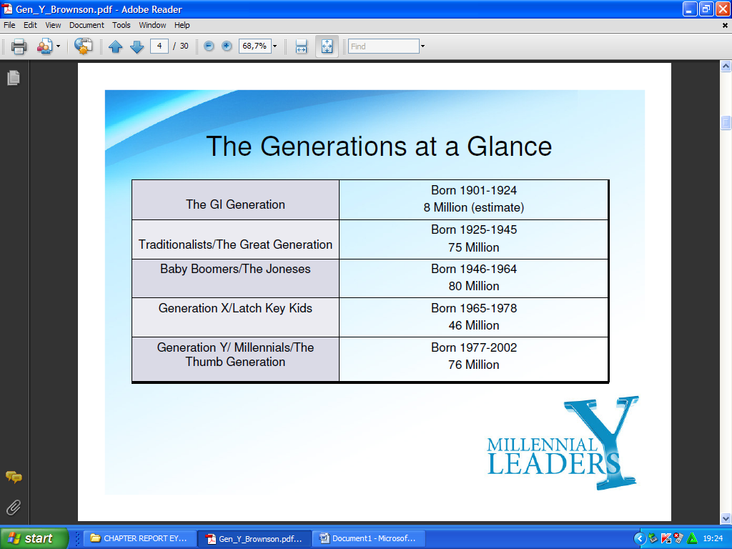

Slide 26
THE GENERATION
Gen Z: Born 1996
Gen Y: Born 1977 to 1995
Gen X: born 1965 to 1976
Baby Boomer: 1946 to 1964

Slide 27
GENERATION Y
Generation Y grew up with technology.
Armed with smartphones, laptops, and other gadgets.
They like to communicate through email and text messaging rather than face-to-face contact

Slide 28
Y – GENERATION
a generation that can…
use tools and create technology to change the world in new ways.
be extremely productive and supportive, if engaged.
innovate and communicate in new and distinctive ways.

Slide 29
Why Technology...
Collaboration
Leadership
Online
Google
Mobile
Participation
Individuality
Blogs
Generation Y (1977 – 2002)
technology
iPod
Characteristics
Instantaneous
Direct
internet
interactive
Convergence
Open
easily bored
Confident

Slide 30
Why Technology...
youTube
Online
Google
Mobile
CD’s
iTunes
Gen Y Formative Events
iPod
Cable
MTV
Technology
Gaming
Reality TV
Amazon.com
internet

Slide 31
Nowadays ……..
Technology
Human’s life
affects
Notes:
Talk with the students about the influences of Technology on human’s lives .
Talk what kind of technologies can mostly affect human’s lives .
- Televison , Internet , Gadget
Talk what impacts they have on human’s life ?
Technology has good or bad impacts on human’s lives? Let them discuss, list and give the reasons for their
answers

Slide 32
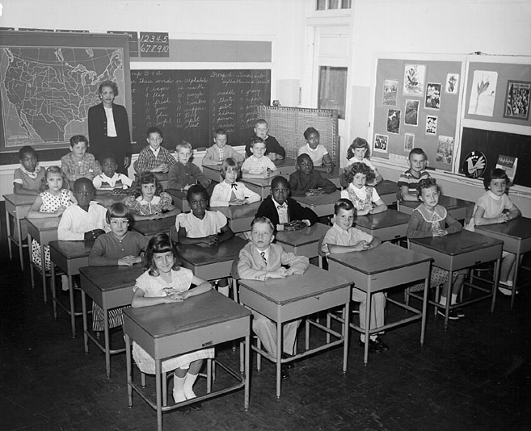
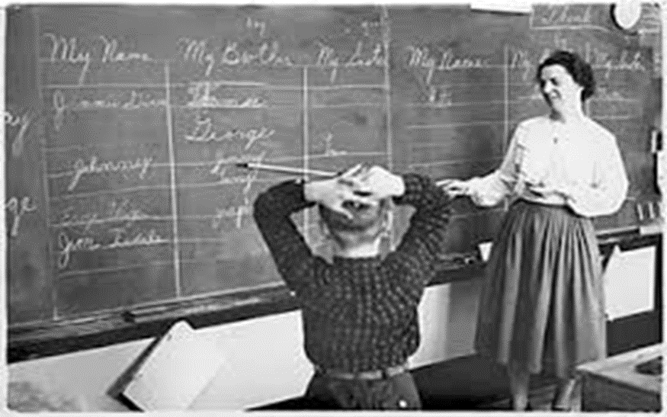
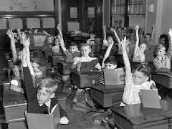
19th Century Classroom
Notes:
Chalk and board

Slide 33
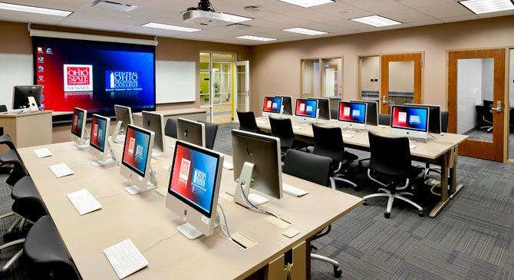


21st Century Curriculum and Teachers

Slide 34
SOME WAYS OF CREATING LANGUAGE LEARNING MORE ATTRACTIVE:
Teachers use the fun way to teach children. “Learning is most effective when it’s fun” (Hernowo, 2005)
Teachers provide suitable, good, enjoyable, and interesting materials
One of the alternative techniques that will provide fun learning activity is using :
INTERNET
Notes:
Teacher should be able to know who children are, exposure, motivation, opportunities to use english

Slide 35
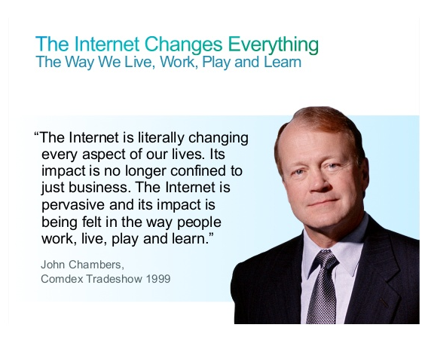



Slide 36
This means that.....
Technology contribute to the development of learners and language teaching programmes

Slide 37
LETS USE INTERNET
webquest.org
anglomanicy.pl
superteacherworksheet.com
learnenglishkids.britichcouncil.org
ixl.com
slideshare.net
duolingo.com
memrise
Kahoot.com

Slide 38
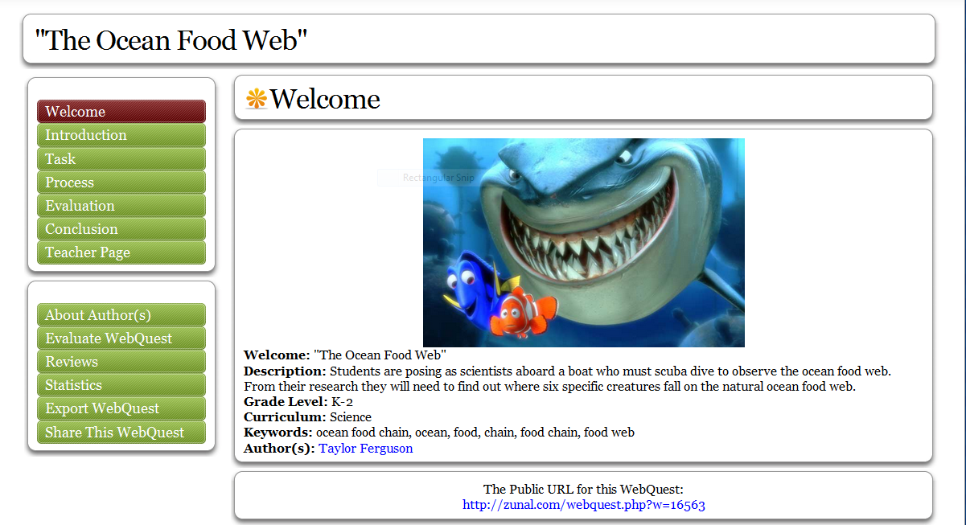
The WebQuest is a teacher-created lesson plan in the form of a simple World Wide Web page with active, preselected Internet links and a specific purpose for students.

Slide 39
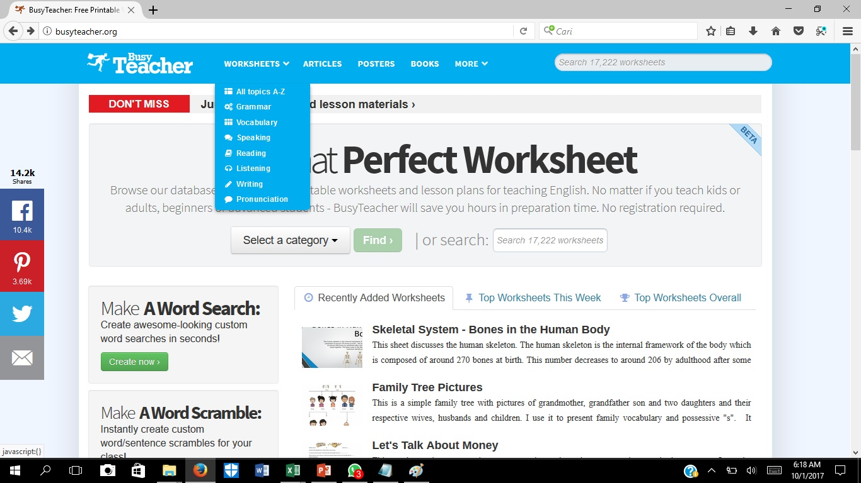
Busyteacher.org

Slide 40
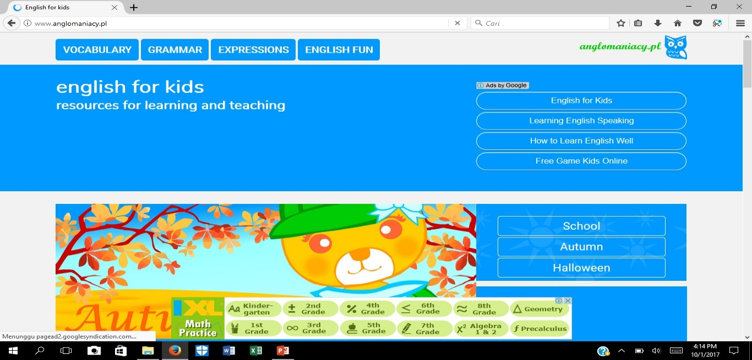
anglomaniacy.pl

Slide 41
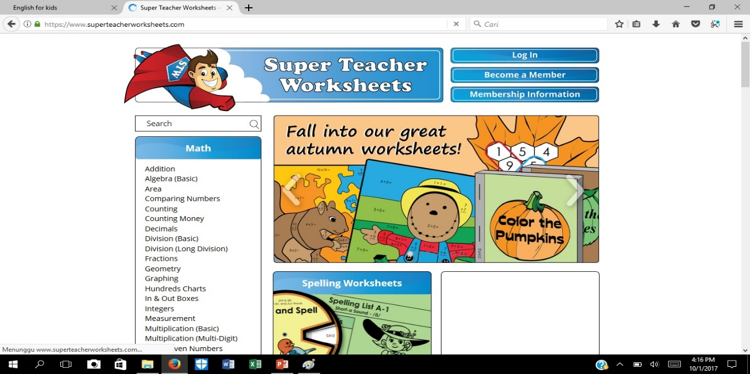
superteacherworksheets.com

Slide 42
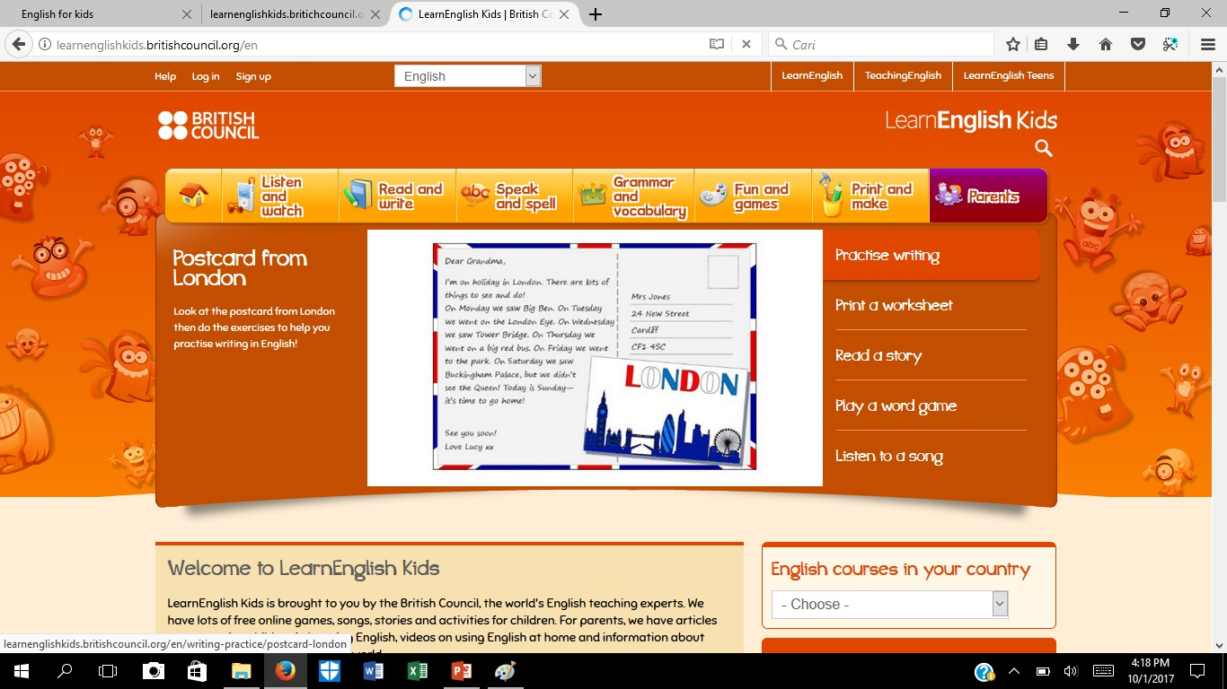
learnenglishkids.britishcouncil.org

Slide 43
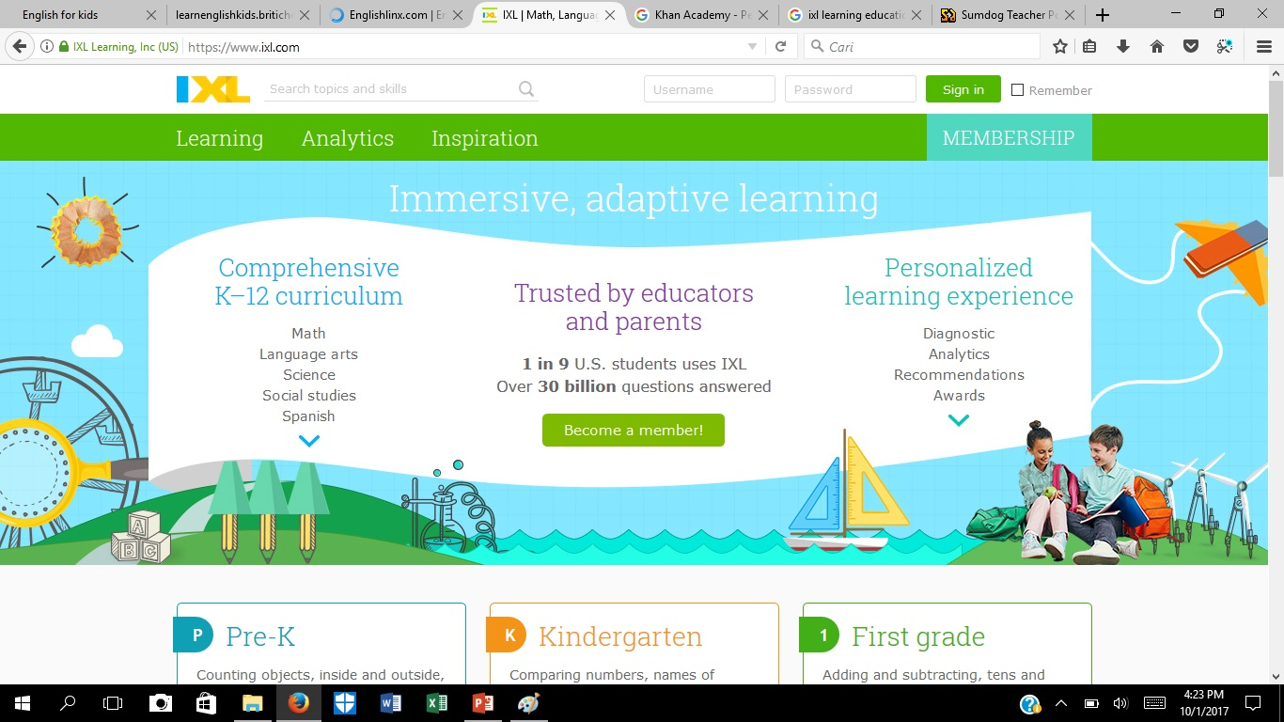
ixl.com

Slide 44

slideshare.net

Slide 46
FORMAT RPP K13 Revisi 2017
Rencana Pelaksanaan Pembelajaran
NamaSekolah/Madrasah : …….
Mata pelajaran : …….
Kelas/Semester : …….
Materi Pokok : …….
Alokasi Waktu : …….
Kompetensi Inti : (lihat permendikbud 21/2016) utk semua matpel
KD dan IPK : (permendikbud 24/2016) dan PMA 165/2014
Tujuan Pembelajaran : Berdasar KD, gunakan KKO
IV. Materi Ajar : (memuat Fakta, konsep, dan prosedur dlm bentuk butir2)
Metode Pembelajaran : pembelajaran aktif, jelas sintaksnya, sesuai tuj pembel
Media Pembelajaran : alat bantu, sesuai karakter PD, ketercapaian TP
Sumber Belajar : buku, media cetak, alam sekitar dan sumber lain
VIII. Langkah-langkah Pembelajaran (PPK, 4C, GLS, 5M, dan HOTs)
A. Kegiatan Awal : …….
B. Kegiatan Inti : …….
C. Kegiatan Akhir : …….
Penilaian Hasil Belajar : sesuai KD dan IPK, memuat soal HOTs, semua aspek
A. Teknik Penilaian
B. Bentuk Instrumen
Lampiran : uraian Materi dan instrumen penilaian, pedoman skoring

Slide 47
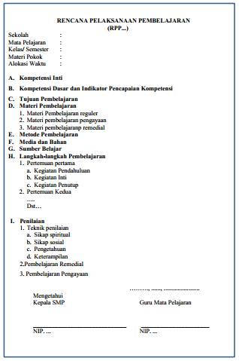

Slide 48
Prinsip Penyusunan RPP
Perbedaan individual
Partisipasi aktif peserta didik
Berpusat kepada peserta didik (motivasi, minat, kreativitas, inisiatif, inspirasi, inovasi dan kemandirian)
Pengembangan budaya membaca dan menulis
Pemberian umpan balik positif, penguatan, pengayaan dan remedi
Keterkaitan dan keterpaduan KD, materi, KBM, indikator, penilaian dan sumber belajar
Mengakomodasi pembelajaran tematik terpadu, keragaman budaya
penerapan TIK secara terintegrasi, sistematis dan efektf sesuai sikon.

Slide 49
Pelaksanaan Pembelajaran
Kegiatan Pendahuluan
Menyiapkan peserta didik (mengkondisi- kan kelas)
Memberi motivasi belajar
Apersepsi
Menjelaskan tujuan pembelajaran (KD)
Menyampaikan cakupan materi dan uraian kegiatan

Slide 50
Kegiatan Inti
Gunakan model pembelajaran, metode pembelajaran, media dan sumber belajar yang sesuai dgn karakter peserta didik dan mata pelajaran
Pemilihan pendekatan pembelajaran saintifik (5 M), discovery, project base learning, problem base learning
Pembelajaran 4 C, PPK, HOTS dan GLS

Slide 51
Kegiatan Penutup
Guru bersama peserta didik melakukan refleksi aktivitas pembelajaran dan kebermanfaatannya
Tindak lanjut penugasan individual atau kelompok
Memberi umpan balik
Menginformasikan rencana kegiatan pembelajaran berikutnya

Slide 52

Penilaian Proses dan Hasil Pembelajaran
Penilaian berbasis HOTs (hight Order Thingking Skill), bertujuan untuk mengukur kemampuan berfikir kritis, logis, reflektif, metakognitif dan berfikir kreatif
Penilaian HOTs, bukan soal yg ditinggikan, materi disesuaikan dg indikator yg ingin dicapai, namun penyajian soalnya selalu dikaitkan dengan kasus-kasus kehidupan nyata

Slide 53
Modul penyusunan HOTs Direktorat Pembinaan SMA Ditjen Pendidikan Dasar dan Menengah
Soal-soal HOTs mengukur kemampuan:
Transfer satu konsep ke konsep lainnya
Memproses dan menerapkan informasi
Mencari kaitan dari berbagai informasi yang berbeda
Menggunakan informasi dalam menyelesaikan masalah
Menelaah ide dan informasi secara kritis

Slide 54
Contoh RPP

Slide 55
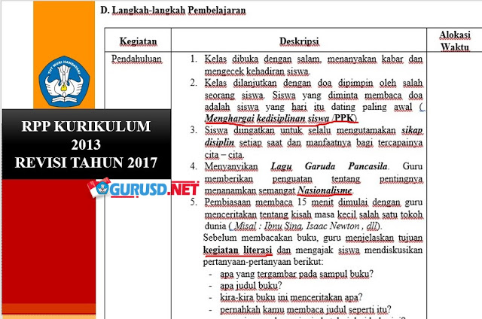

Slide 56
B. KEGIATAN INTI
PENDEKATAN SAINTIFIK
MENGAMATI
MENCOBA
MENALAR
MENGOMUNIKASIKAN
MENANYA

Slide 57
Penutup
Melaksanakan refleksi (guru dengan siswa)
Memberikan penguatan/feed back
Merangkum materi
Melakukan evaluasi
Menyiapkan materi pembelajaran berikutnya

Slide 58
TUGAS Individu/Kelompok
Mendesain RPP yg memuat pengembangan PPK, HOTs, 4C dan GLS
Kembangkan Indikator yang HOTs
Desain Proses Pembelajaran yang HOTs
Buat butir soal HOTs berdasar proses dan ketercapaian indikator

Slide 59


